Slide 1
Fischereiforschung und Politikberatung am Beispiel und aus Sicht von Rainer Froese
GEOMAR Kuratorium, 19. Mai 2016

Slide 2
Übersicht
Zur Person
Beratung der Öffentlichkeit
Politik-relevante Forschung
Direkte Politikberatung
Medien
Impact

Slide 3
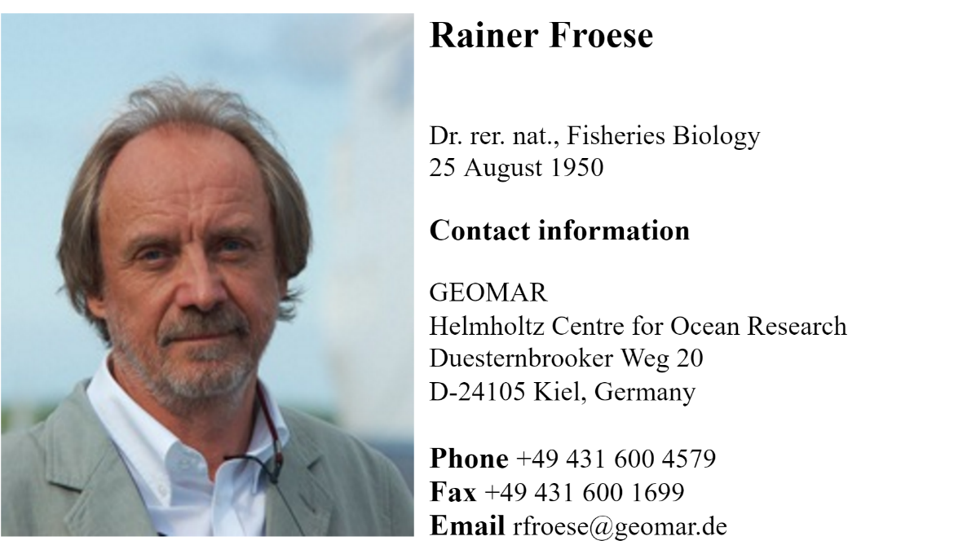
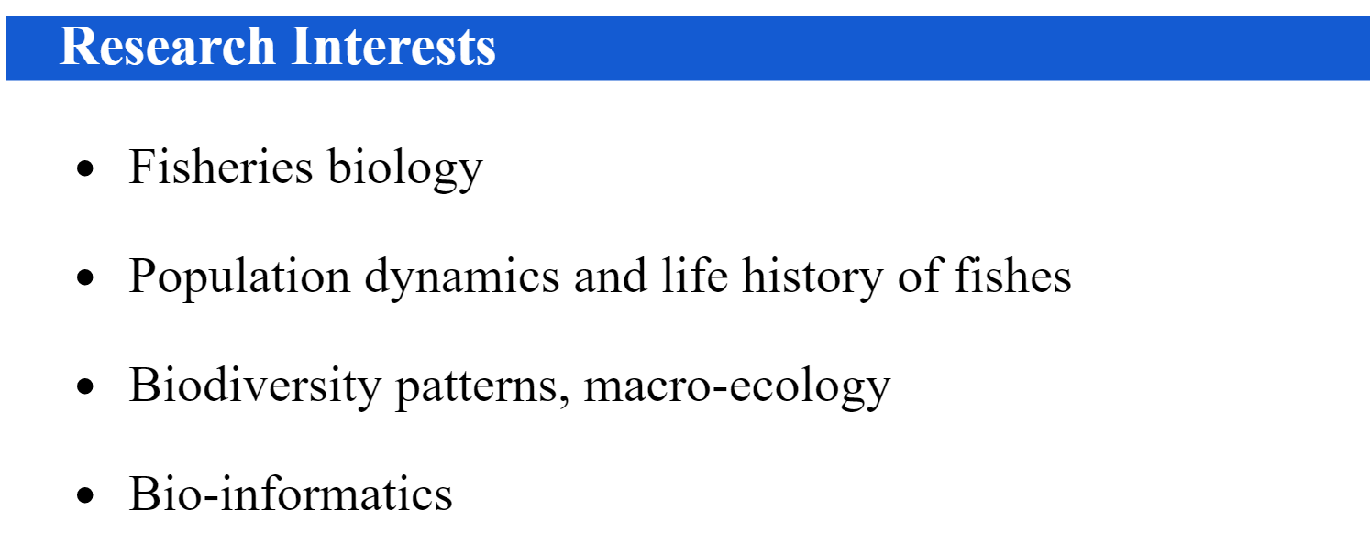
Zur Person

Slide 4
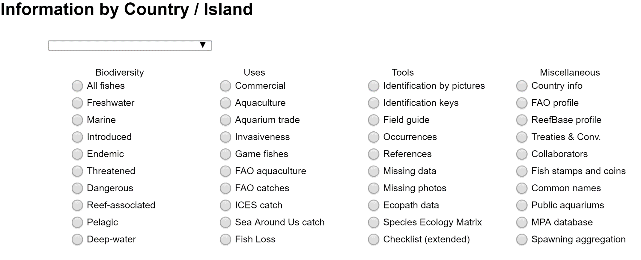

Slide 5
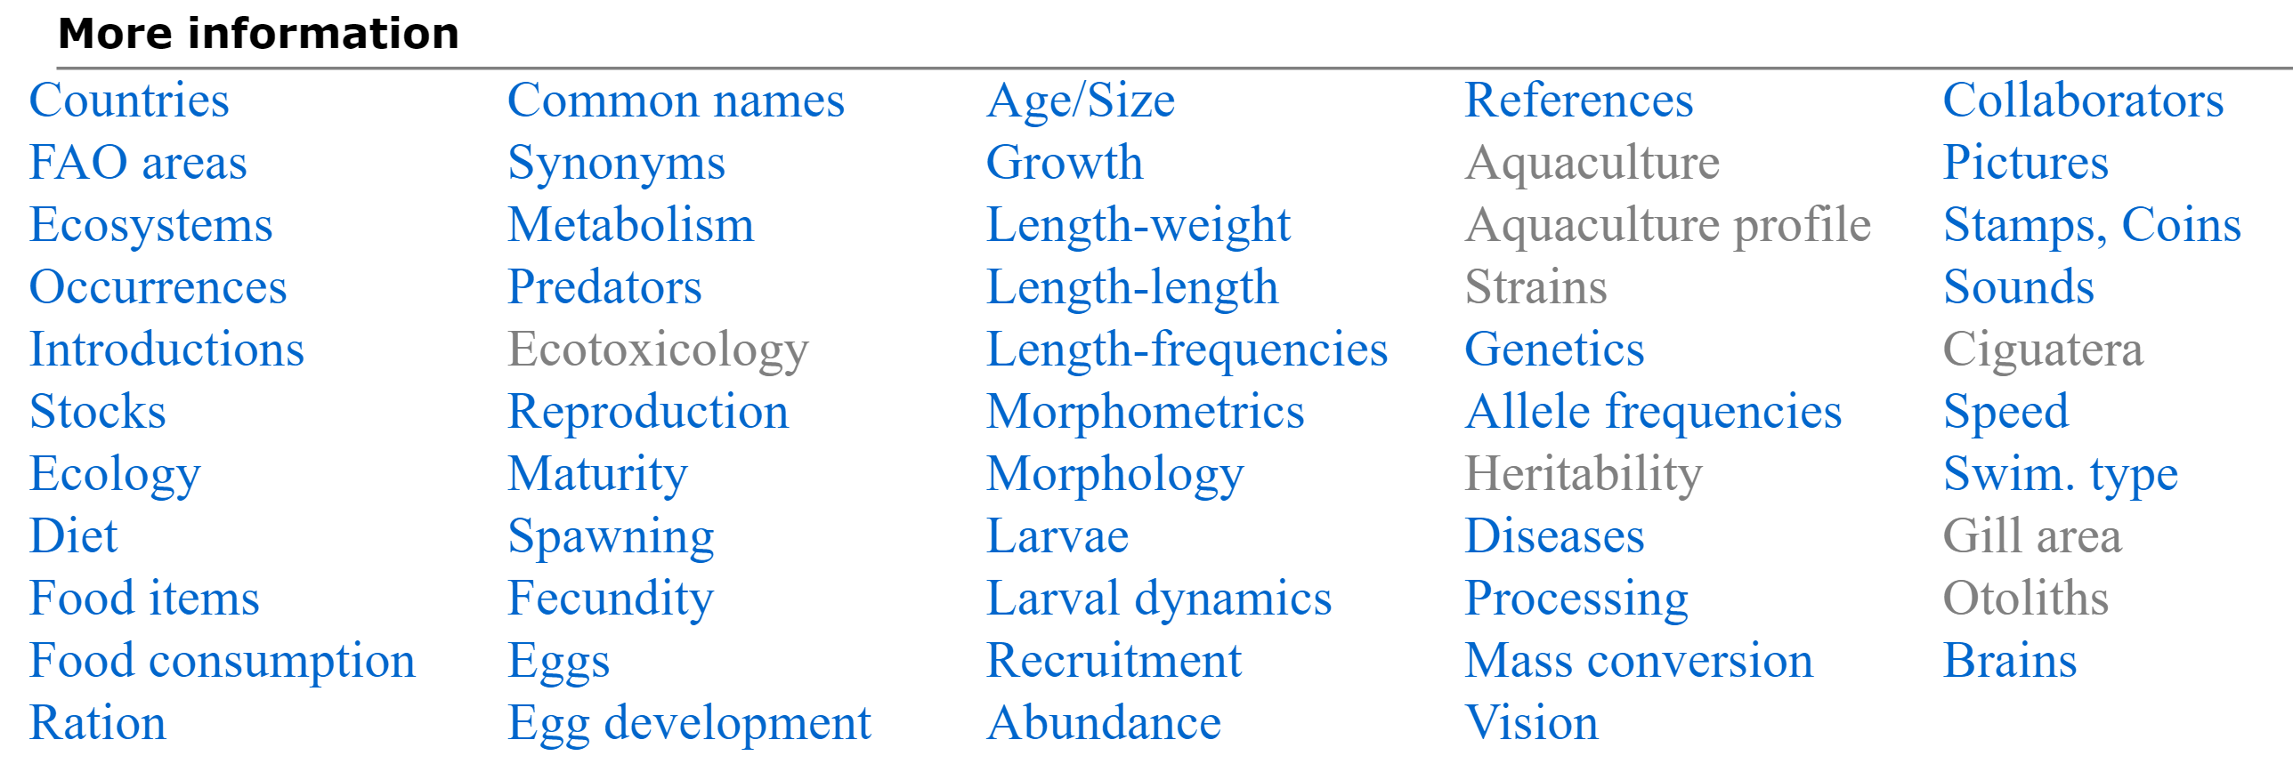

Slide 6
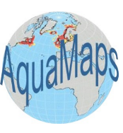
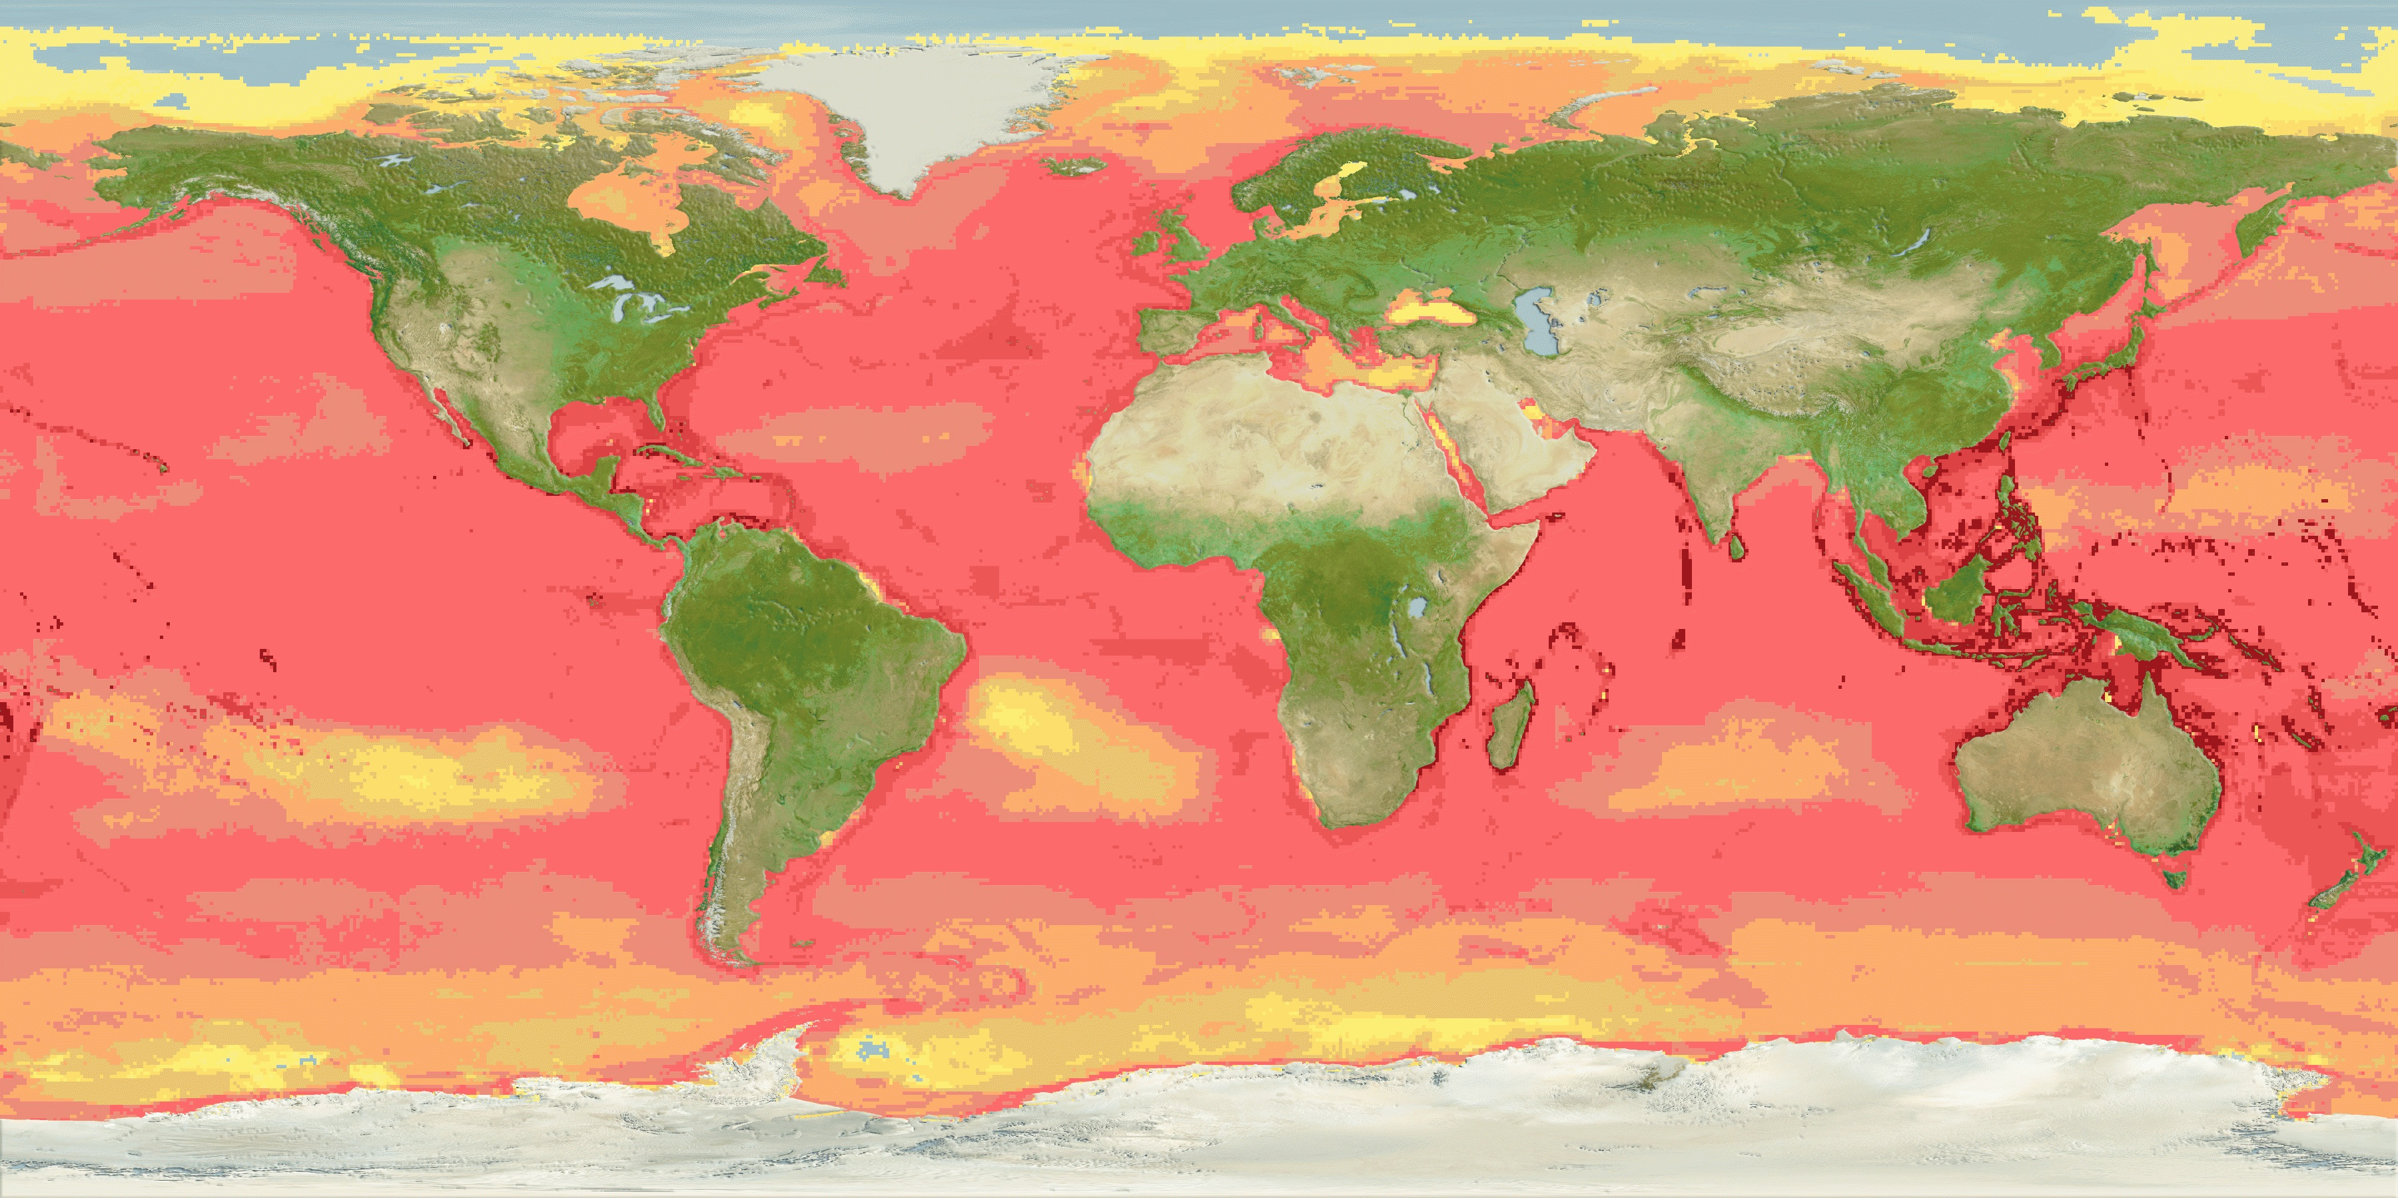

Slide 7
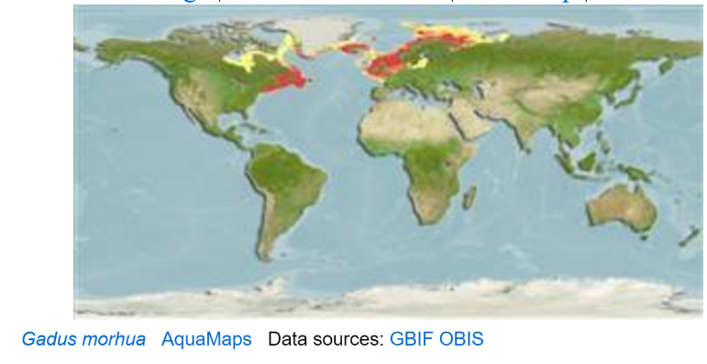
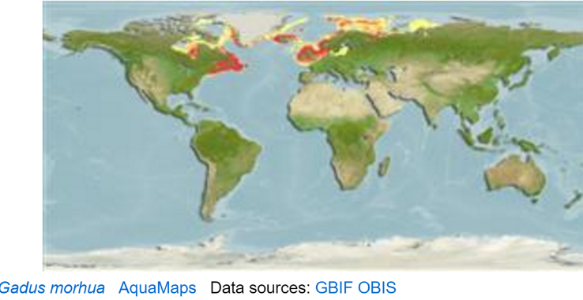
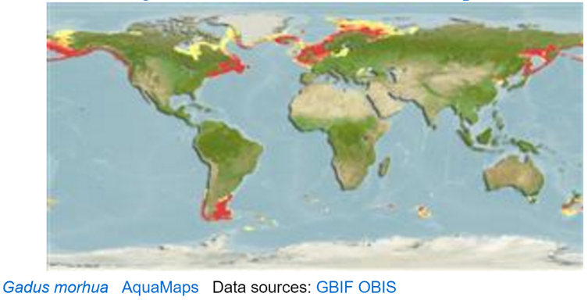
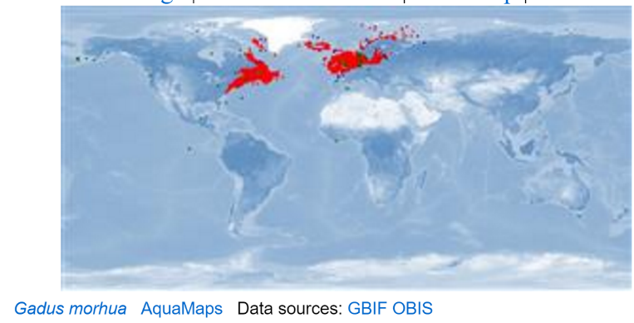
Heute
Im Jahr 2100
Verträgliche Umweltbedingungen
Beobachtungen (gereinigt)

Slide 8
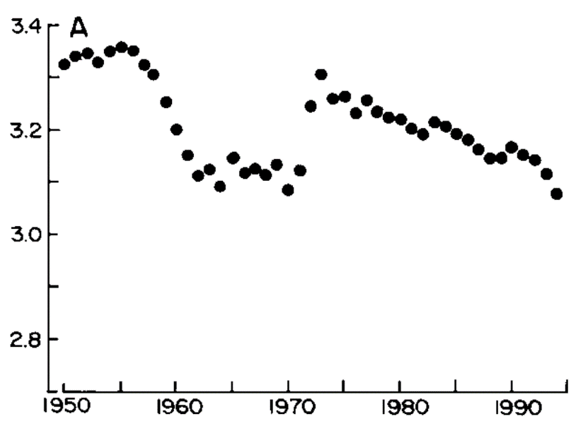
Politik-relevante Forschung
Science 1998
1990 Zitate in Primär Literatur
Über 3900 Zitate in Google Scholar
Trophische Ebene

Slide 9
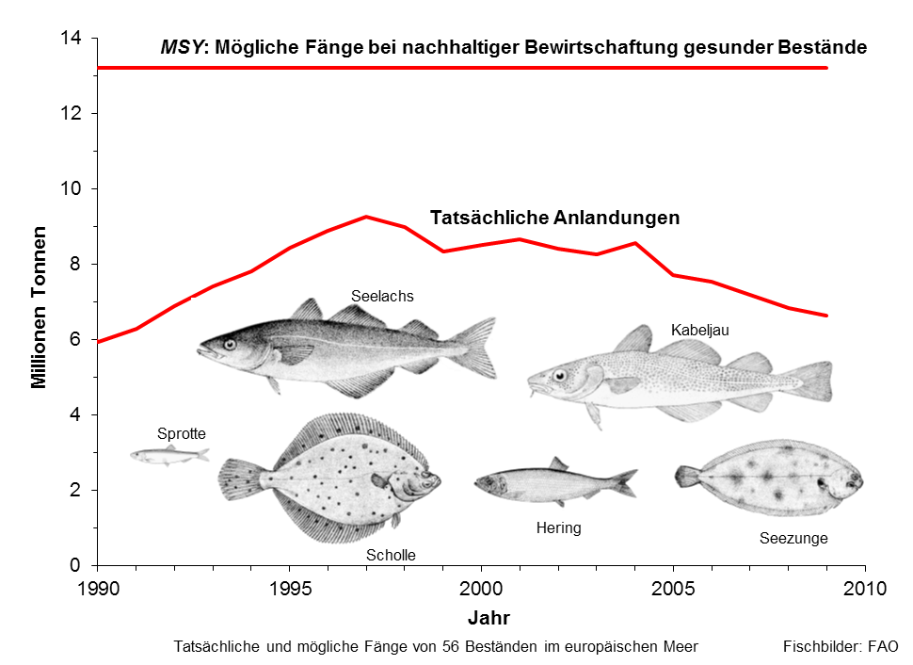
2010

Slide 10
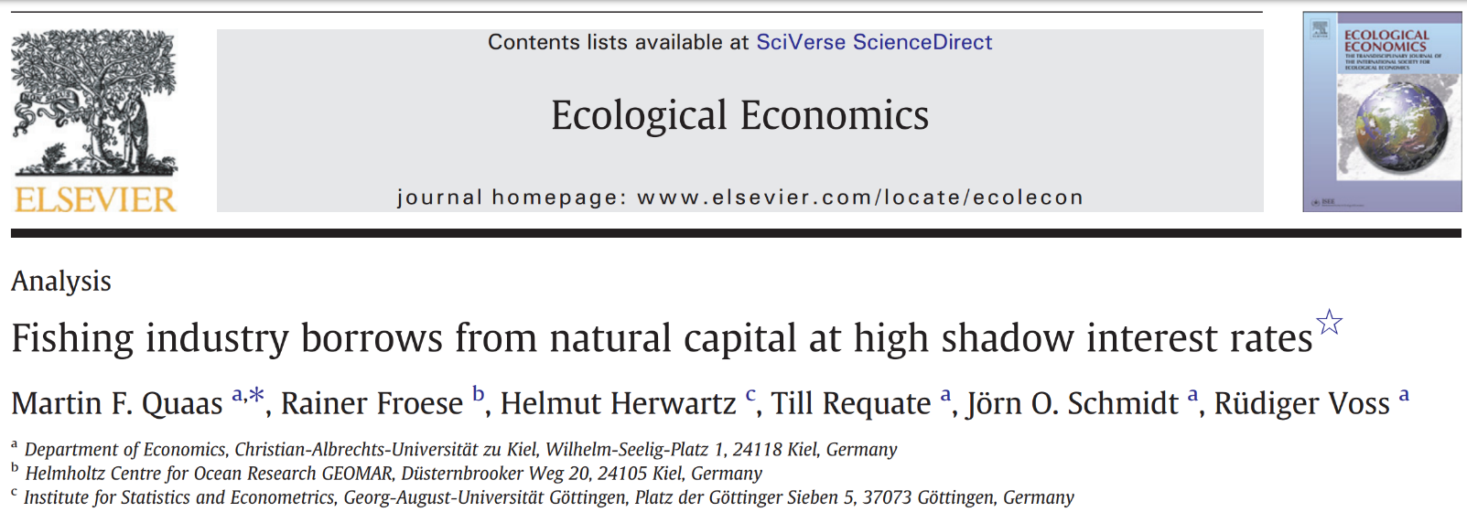
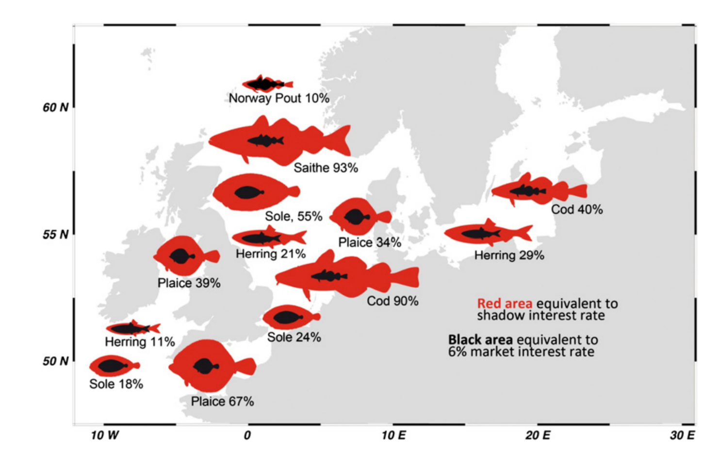
2012
Überfischung ist wie ein Kredit von der Natur,
wobei die Zinsen entgangene zukünftige
Fänge sind.
Aber der Zinssatz beträgt im Mittel 60%

Slide 11
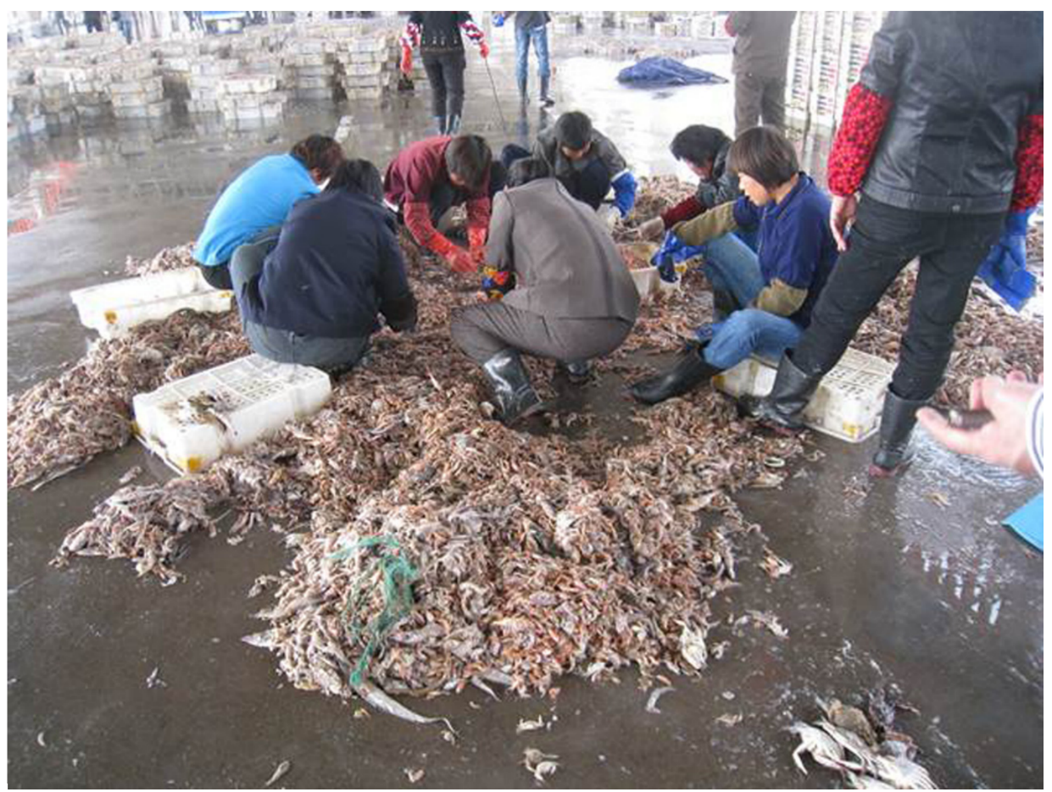
Ein Vorschlag, von allen Arten im Meer etwa die Hälfte aller Individuen wegzufischen, wird als wissenschaftlich unhaltbar und als politisch (widerspricht Gesetzen und Konventionen) und ethisch problematisch dargestellt. Wir zitieren sogar den Papst (Encyclica Laudato Si):
“…..The biblical texts are to be read in their context, with an appropriate hermeneutic, recognizing that they tell us to ‘till and keep’ the garden of the world [..] [,where] ‘keeping’ means caring, protecting, overseeing and preserving. This implies a relationship of mutual responsibility between human beings and nature. [..] Clearly, the Bible has no place for a tyrannical anthropocentrism unconcerned for other creatures.”

Slide 12
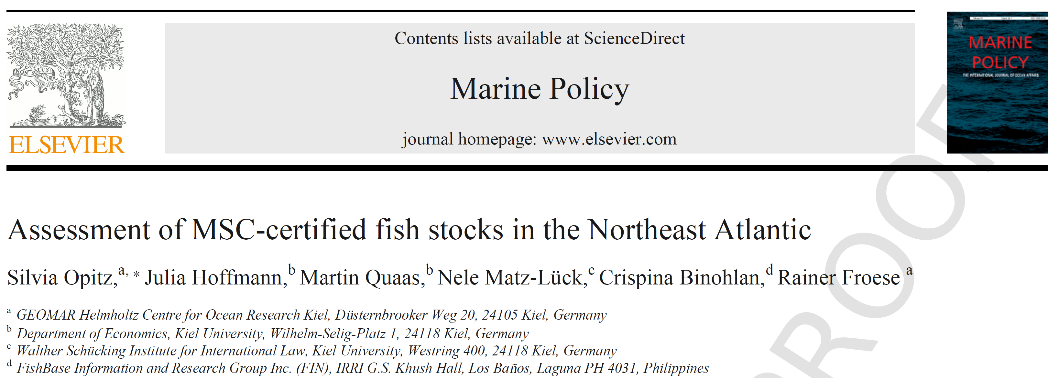
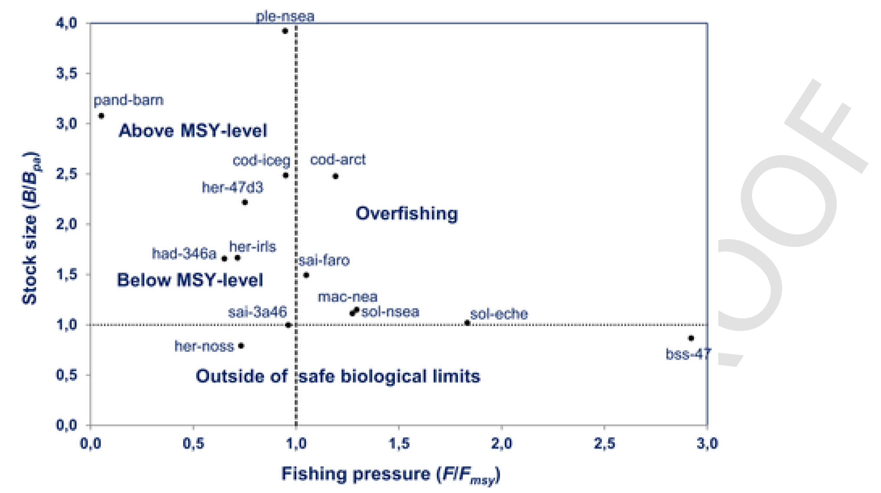
Über 40% der MSC-zertifizierten Bestände werden überfischt, einige sind sogar vom Zusammenbruch bedroht.

Slide 13
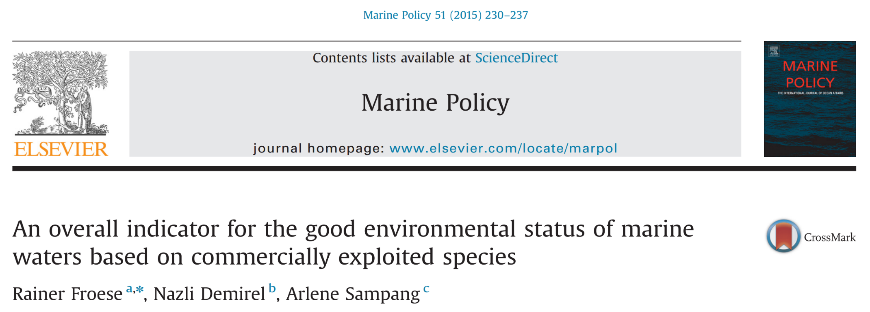
Direkte Politikberatung, hier für BfN und BMUB
Untersuchung zur Nationalen Biodiversitäts-Strategie:
Der aktuelle Zustand der deutschen kommerziellen Fischbestände ist, mit wenigen Ausnahmen, nicht gut.
Aber mit vernünftigem Management können die Bestände bis 2020 einen guten Umweltzustand erreichen.
Ausnahmen sind Aal, Dornhai und Kabeljau in der südlichen Nordsee: diese Bestände brauchen besondere
Schutzmaßnahmen

Slide 14
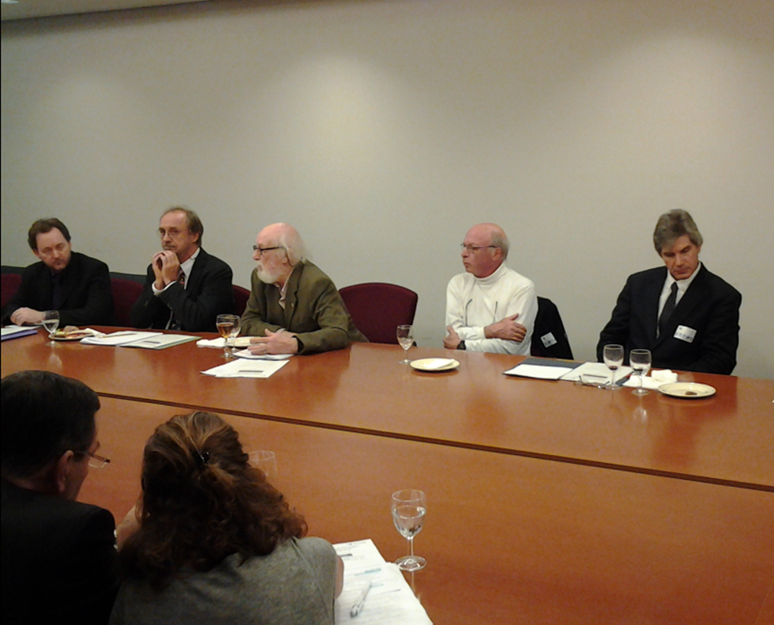
Direkte Politikberatung, hier für Parlamentarier in Brüssel

Slide 15
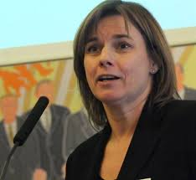
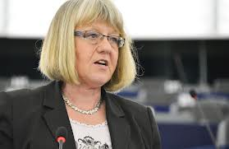
Die drei starken Frauen hinter der GFP Reform von 2013
Maria Damanaki
Commissioner of DG Mare
Isabella Lövin
European Parliament
Committee on Fisheries
Ulrike Rodust
European Parliament
Committee on Fisheries
Ad-hoc Beratung

Slide 16
Medien
Ein bis zwei Medien-Anfragen pro Woche
Aktuell:
Längere SAT3 Sendung zum Thema Fisch (im August)
Schweizer Radio zu „Geisternetzen“
Pressemitteilung zum neuen MSC-Paper

Slide 17
Impact
Artikel 2(2), Gemeinsame Fischereipolitik: The CFP shall ensure that […] exploitation of living marine biological resources restores and maintains populations of harvested species above levels which can produce the maximum sustainable yield.

Slide 18
Impact
Insgesamt 11 Veröffentlichungen
von Froese / GEOMAR werden
Insgesamt 20 mal zitiert.

Slide 19
Danke Fragen?

